Slide 1
Piłeś nie Jedź
No Promil No problem

Slide 2
Akcja „No Promil No Problem” zajmuje się zwalczaniem ilości pijanych kierowców za kierownicą. Pierwsza akcja No Promil No Problem odbyła się w 2007 roku.

Slide 3
Do XIII edycji włączyła się również Gmina Skawina.
Honorowy patronat nad akcją objął Burmistrz Miasta i Gminy Skawina.
Więcej informacji na stronie Gminy Skawina → https://www.gminaskawina.pl/index.php?option=16&action=news_show&news_id=20748

Slide 4
Akcja popularna jest w wielu gminach Małopolski

Slide 5
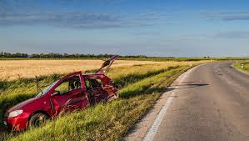
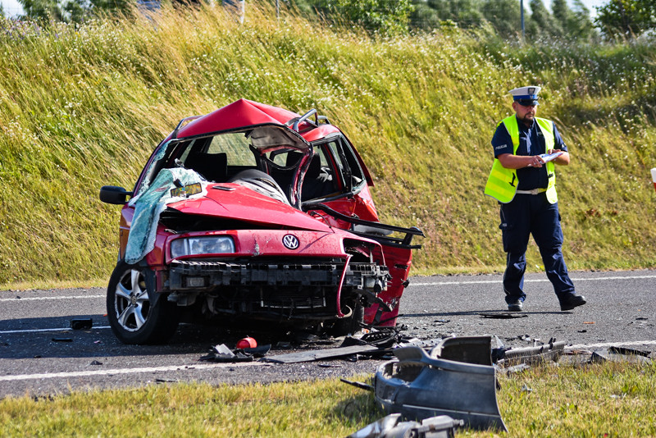
W ciągu ubiegłego roku w wypadkach drogowych zginęło 326 osób, a aż 3081 zostało rannych. Zabici w wypadkach drogowych z udziałem osób będących pod wpływem alkoholu stanowią 11,2% wszystkich zabitych na polskich drogach, natomiast ranni to 8,7% ogółu osób z uszczerbkiem na zdrowiu.

Slide 6
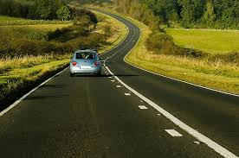
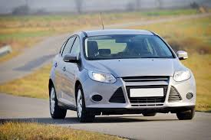
Trzeźwy jadę i dojadę!

Slide 7
Bibliografia
https://www.google.com/imgres?imgurl=http%3A%2F%2Fsppiekary.szkolna.net%2Fpliki%2Fobraz%2Frysunek1-1570627877.gif&imgrefurl=http%3A%2F%2Fwww.sppiekary.szkolna.net%2Fakcje-projekty-programy%2Fakcja-no-promil-no-problem&tbnid=_VdlvdlXWm0a0M&vet=12ahUKEwjeiM6zu8jtAhWMyioKHX9pA9kQMygBegUIARCTAQ..i&docid=4VTXAdbKLVPMzM&w=1181&h=1181&q=No%20promil%20No%20Problem&hl=pl&ved=2ahUKEwjeiM6zu8jtAhWMyioKHX9pA9kQMygBegUIARCTAQ
https://www.google.com/imgres?imgurl=https%3A%2F%2Fwww.kreatywna.pl%2Fwp-content%2Fuploads%2Ftechnologia%2Fmotoryzacja%2Fjpeg%2Fsrebrny-nowy-samochod-na-drodze.jpeg&imgrefurl=https%3A%2F%2Fwww.kreatywna.pl%2Ftechnologia%2Fmotoryzacja%2Fskad-tyle-pieknych-i-nowoczesnych-samochodow-na-ulicach-polacy-coraz-chetniej-finansuja-nowe-auta%2F&tbnid=ReMZdJUwXa-VCM&vet=12ahUKEwjqype0ysjtAhVRsyoKHRemB4sQMygFegUIARCiAQ..i&docid=J9fyC_U6rSqMzM&w=2048&h=1367&q=samoch%C3%B3d%20w%20drodze&ved=2ahUKEwjqype0ysjtAhVRsyoKHRemB4sQMygFegUIARCiAQ
https://www.google.com/url?sa=i&url=https%3A%2F%2Fm.demotywatory.pl%2F2963021&psig=AOvVaw2o6DzRmtqfRaPvn9k6qXgQ&ust=1607865129545000&source=images&cd=vfe&ved=2ahUKEwibp7XAwsjtAhUPuSoKHdfoAWwQr4kDegUIARCkAQ
https://kamp2020.bezpromilowo.pl/
https://www.google.com/imgres?imgurl=http%3A%2F%2Fgroteski.pl%2Fwp-content%2Fuploads%2F2014%2F04%2Ftravel-72870_1280.jpg&imgrefurl=http%3A%2F%2Fgroteski.pl%2Fpozytywne-opinie-volkswagen-ubezpieczenia-szybko-tanio-pewnie%2Ftravel-72870_1280%2F&tbnid=wbtnYHDhZZ-ypM&vet=12ahUKEwjqype0ysjtAhVRsyoKHRemB4sQMygBegUIARCaAQ..i&docid=qxaz36a-DuaxkM&w=600&h=397&q=samoch%C3%B3d%20w%20drodze&ved=2ahUKEwjqype0ysjtAhVRsyoKHRemB4sQMygBegUIARCaAQ
https://encrypted-tbn0.gstatic.com/images?q=tbn:ANd9GcR3HaHOXwhdEUBcAOXkGClxVQDT2C1BZuL2OA&usqp=CAU
https://www.google.com/url?sa=i&url=https%3A%2F%2Fwww.portel.pl%2Fwiadomosci%2Ftragiczny-wypadek-na-s22%2F112698&psig=AOvVaw1jp_dP56XDm-SPjRMzklRd&ust=1607866654799000&source=images&cd=vfe&ved=0CAIQjRxqFwoTCJj6h6rIyO0CFQAAAAAdAAAAABAE
https://www.gminaskawina.pl/index.php?option=16&action=news_show&news_id=20748

